Slide 1
Cyber Ethics
Mona Fronita, S.Kom., M.Kom

Slide 2
Moral, Etika, dan Hukum
Moral : Tradisi kepercayaan menegnai perilaku benar atau salah.
Etika : Satu set kepercayaan, standar pemikiran suatu individu, kelompok, dan masyarakat.
Hukum : peraturan perilaku yang dipaksakan oleh otoritas berdaulat, seperti pemerintah pada rakyat atau warga negaranya.

Slide 3
Etika dalam Sistem Informasi
Etika dalam sistem informasi meliputi 4 hal, yaitu :
Privasi
Akurasi
Properti
Akses

Slide 4
Privasi
Hal yang menyangkut hak individu untuk mempertahankan informasi pribadi dari pengaksesan oleh orang lain yang tidak diberi ijin untuk melakukannya.

Slide 5
Privasi
Privasi fisik : hak seseorang untuk mencegah seseorang yang tidak dikehendaki terhadap waktu, ruang, dan properti (hak milik).
Privasi informasi : hak individu untuk menentukan kapan, bagaimana, dan apa saja informasi pribadi yang ingin dikomunikasikan dengan pihak lain.

Slide 6
Akurasi
Ketepatan informasi dalam mewakili objek yang diwakilinya dan bebas dari kesalahan

Slide 7
Properti
Entity fisik maupun virtual yang dimiliki oleh individu atau kelompok.
Perlindungan terhadap hak properti dikenal dengan HAKI (Hak Atas Kekayaan Intelektual)
Kekayaan intelektual diatur melalui 3 mekanisme :
Copyright
Paten
Trade secret

Slide 8
Hak cipta (Copyright)
Hak yang dijamin oleh kekuatan hukum yang melarang penduplikasian kekayaan intelektual tanpa seijin pemegangnya.
Hak seperti ini mudah didapatkan dan diberikan kepada pemegangnya selama masa hidup penciptanya plus 70 tahun.

Slide 9
Paten
Sekumpulan hak eksklusif yang diberikan oleh negara kepada seorang penemu atau hasil temuannya untuk waktu yang terbatas.
Perlindungan terhadap kekayaan intelektual yang paling sulit didapatkan karena hanya akan diberikan kepada penemuan-penemuan inovatif dan sangat berguna.
Hukum paten memberikan perlindungan selama 20 tahun

Slide 10
Rahasia perdagangan (trade secret)
Formula, praktek, proses, desain, instrumen, atau kumpulan informasi dimana tidak semuanya boleh diketahui untuk kepentingan keuntungan bisnis atas konsumen dan kompetitor.

Slide 11
Rahasia perdagangan (trade secret)
Hukum rahasia perdagangan melindungi kekayaan intelektual melalui lisensi atau kontrak.
Pada lisensi perangkat lunak, seseorang yang menandatangani kontrak menyetujui untuk tidak menyalin perangkat lunak tersebut untuk diserahkan pada orang lain atau dijual.

Slide 12
Akses
Fokus dari masalah akses adalah pada penyediaan akses untuk semua kalangan.
Teknologi informasi diharapkan tidak menjadi halangan dalam melakukan pengaksesan terhadap informasi bagi kelompok orang tertentu.

Slide 13
Cyber Ethics
Pada tahun 1982 telah terjadi penggelapan uang di bank melalui komputer sebagaimana dapat dilihat dalam Putusan Mahkamah Agung Nomor 363 K/Pid/1984 tanggal 25 Juni 1984. “Suara Pembaharuan” edisi 10 Januari 1991 memberitakan tentang dua orang mahasiswa yang membobol uang dari sebuah bank swasta di Jakarta sebanyak Rp. 372.100.000,00 dengan menggunakan sarana komputer. Perkembangan lebih lanjut dari teknologi komputer adalah berupa computer network yang kemudian melahirkan suatu ruang komunikasi dan informasi global yang dikenal dengan internet. Penggunaan teknologi komputer, telekomunikasi, dan informasi tersebut mendorong berkembangnya transaksi melalui internet di dunia. Perusahaan-perusahaan berskala dunia semakin banyak memanfaatkan fasilitas internet. Sementara itu tumbuh
transaksi-transaksi melalui elektronik atau on-line dari berbagai sektor, yang kemudian memunculkan istilah e-banking, e-commerce, e-trade,e-business, e-retailing.

Slide 14

Karakteristik Dunia Maya
Internet identik dengan cyberspace atau dunia maya. Dysson (1994) cyberscape merupakan suatu ekosistem bioelektronik di semua tempat yang memiliki telepon, kabel coaxial, fiber optik atau elektomagnetik waves.
Hal ini berarti bahwa tidak ada yang tahu pasti seberapa luas internet secara fisik.

Slide 15
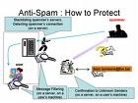
Karakteristik dunia maya (Dysson:1994) sebagai berikut:
Beroperasi secara virtual/maya
Dunia cyber selalu berubah dengan cepat
Dunia maya tidak mengenal batas-batas teritorial
Orang-orang yang hidup dalam dunia maya tersebut dapat melaksanakan aktivitas tanpa harus menunjukkan identitasnya
Informasi di dalamnya bersifat publik

Slide 16
Pentingnya Etika di Dunia Maya
Hadirnya internet dalam kehidupan manusia telah membentuk komunitas masyarakat tersendiri. Surat-menyurat yang dahulu dilakukan secara tradisional (merpati pos atau kantor pos) sekarang bisa dilakukan hanya dengan duduk dan mengetik surat tersebut di depan komputer.
Beberapa alasan mengenai pentingnya etika dalam dunia maya adalah sebagai berikut:

Slide 17
a. Bahwa pengguna internet berasal dari berbagai negara yang mungkin memiliki budaya, bahasa dan adat istiadat yang berbeda- beda.
b. Pengguna internet merupakan orang–orang yang hidup dalam dunia anonymouse, yang tidak mengharuskan pernyataan identitas asli dalam berinteraksi.

Slide 18
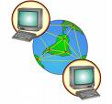
Pengguna internet merupakan orang–orang yang hidup dalam dunia anonymouse, yang tidak mengharuskan pernyataan identitas asli dalam berinteraksi.

Slide 19
c. Berbagai macam fasilitas yang diberikan dalam internet memungkinkan seseorang untuk bertindak etis seperti misalnya ada juga penghuni yang suka iseng dengan melakukan hal – hal yang tidak seharusnya dilakukan.
d. Harus diperhatikan bahwa pengguna internet akan selalu bertambah setiap saat dan memungkinkan masuknya “penghuni” baru di dunia maya tersebut.

Slide 20
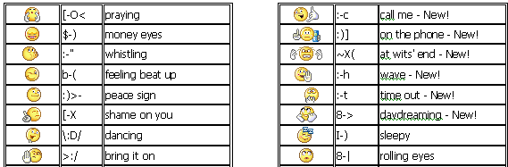
Netiket : Contoh Etika Berinternet
Netiket atau Nettiquette, adalah etika dalam berkomunikasi menggunakan internet.
a. Netiket pada one to one communications
Yang dimaksud dengan one to one communications adalah kondisi di mana komunikasi terjadi antarindividu “face to face” dalam sebuah dialog. Komunikasi via electronic mail.

Slide 21
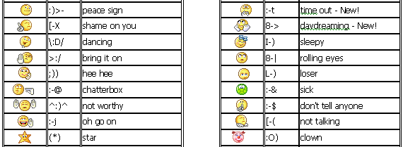
b. Netiket pada one to many communications
Konsep komunikasi one to many communications adalah bahwa satu orang bisa berkomunikasi kepada beberapa orang sekaligus. Hal itu seperti yang terjadi pada mailing list dan net news.

Slide 22


c. Information services
Pada perkembangan internet, diberikan fasilitas dan berbagai layanan baru yang disebut layanan informasi (information service). Berbagai jenis layanan ini antara lain seperti Gropher, Wais, Word Wide Web (WWW), Multi-User Dimensions (MUDs), Multi-User Dimensions which are object Oriented (MOOs)

Slide 23
Pelanggaran Etika
Seperti halnya etika dalam kehidupan bermasyarakat,sanksi yang diperoleh terhadap suatu pelanggaran adalah sanksi sosial. Sanksi sosial bisa saja berupateguran atau bahkan dikucilkan dari kehidupan bermasyarakat.
Demikian juga dengan pelanggaran etika berinternet. Sanksi yang akan diterima jika melanggar etika atau norma – norma yang berlaku adalah dikucilkan dari kehidupan komunikasi berinternet.

